Slide 1
DOKÜMAN YÖNETİM SİSTEMİNİN OKULLARDA YAYGINLAŞTIRILMASI

Slide 2
Okulların kendi aralarında ve ilçe milli eğitim müdürlüğü ile yapacağı yazışmalarda büyük kolaylık sağlayacak DYS 02.05.2017 tarihinde Diyarbakır’da kullanılmaya başlanacaktır.
Okullarımızın DYS’ye sorunsuz geçebilmesi için yapılması gerekenler;

Slide 3
1.Okuldaki Müdür, Müdür Yardımcısı ve Memurlarına ELEKTRONİK İMZA istenecek.
Okullarda idareci ve memurlar tarafından kullanılan bilgisayarlara DYS kurulumunun gerçekleştirilmesi.
Okul personeline DYS eğitiminin verilmesi.
Eğitim ve tanımlamalar yapıldıktan sonra https://dysegitim.meb.gov.tr adresinden 02.05.2017 tarihine kadar okulların deneme yazışmaları yapması.
02.05.2017 tarihinden itibaren https://dys.meb.gov.tr adresi kullanılacağından okulların eğitim sayfasını kullanmaması gerekmektedir.
Okulda DYS kullanacak personellerin T.C.-AD-SOYAD-UNVAN ve TLF numaraları EXCEL’e işlenip 17.03.2017 Cuma günü mesai bitimine kadar baglar21@meb.gov.tr adresine mail olarak atılması gerekmektedir.
EXCEL dosyasının adı okulun adı olarak kaydedilecektir.

Slide 4
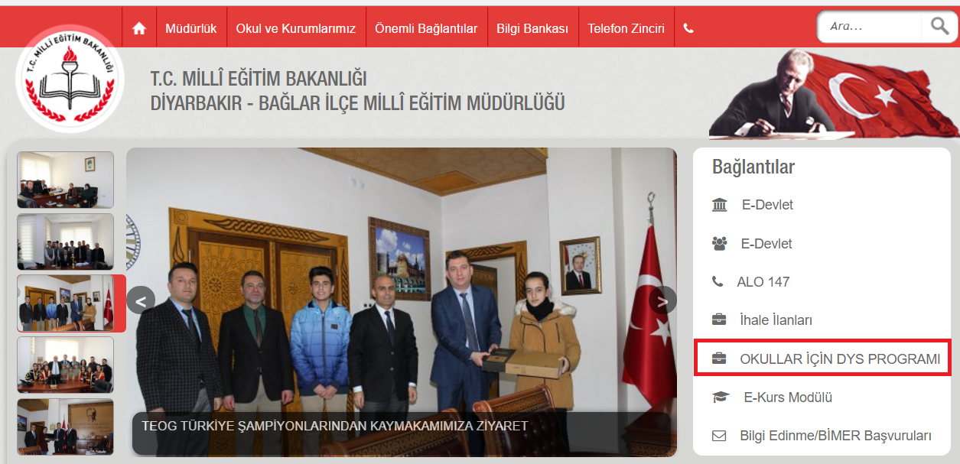
DYS KURULUMU
DYS katılımsız programı ilçe web sayfamızdan indirebilirsiniz

Slide 5
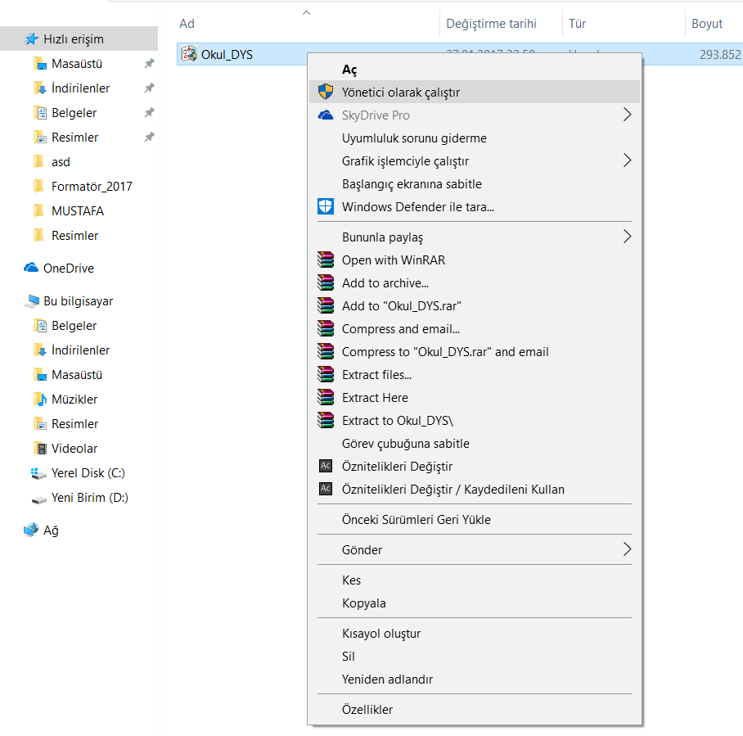
Sıkıştırılmış olarak inen DYS dosyasını klasör çıkarın.
Dosya simgesine sağ tıklayıp yönetici olarak çalıştırın.

Slide 6
Yönetici olarak çalıştırdıktan sonra program öncelikle MEB SERTİFİKA’yı kuruyor.
Daha sonra UYAP DOKÜMAN EDİTÖRÜ, JAVA, HOST DOSYASI, APPDATA AYARLARI, TARAYICI DLL DOSYALARINI sisteme yüklüyor.
DYS bakanlık IP’lerine tanımlı olduğu için başka yerden sisteme girmek mümkün değildir.
DYS yazışmaları uzantısı .UDF olan yazılar olduğu için UYAP DOKÜMAN EDİTÖRÜ yüklü olmayan bilgisayarlarda açılmayacağından duyurularda ek yapılacaksa PDF’ye çevrilmesi gerekmektedir.

Slide 7
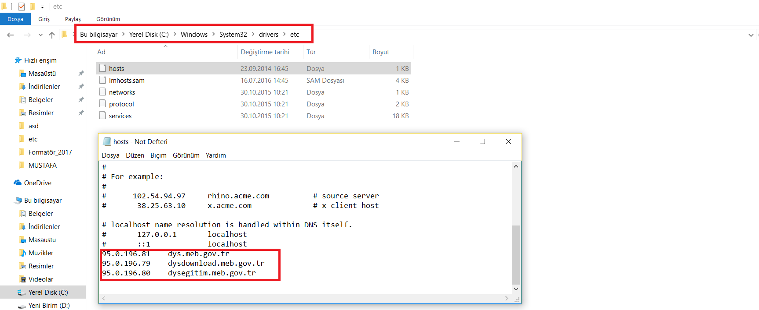
DYS’DE KARŞILAŞILAN HATALAR VE ÇÖZÜMLERİ
1.İnternet tarayıcıma http://dys.meb.gov.tr yazmama rağmen web sitesi açılmıyor.
Çözüm: İşaretli adımları takip edip HOST dosyasını buluyoruz. Sağ tıklayıp birlikte açtan not defterini seçiyoruz. En alta işaretli İP adreslerini giriyoruz.

Slide 8
2.DYS yüklenirken dosya karşıdan inmiyor.
Öncelikle kullanıcı klasörünün altında JAVAPOLICY dosyasının olduğundan emin olun.

Slide 9
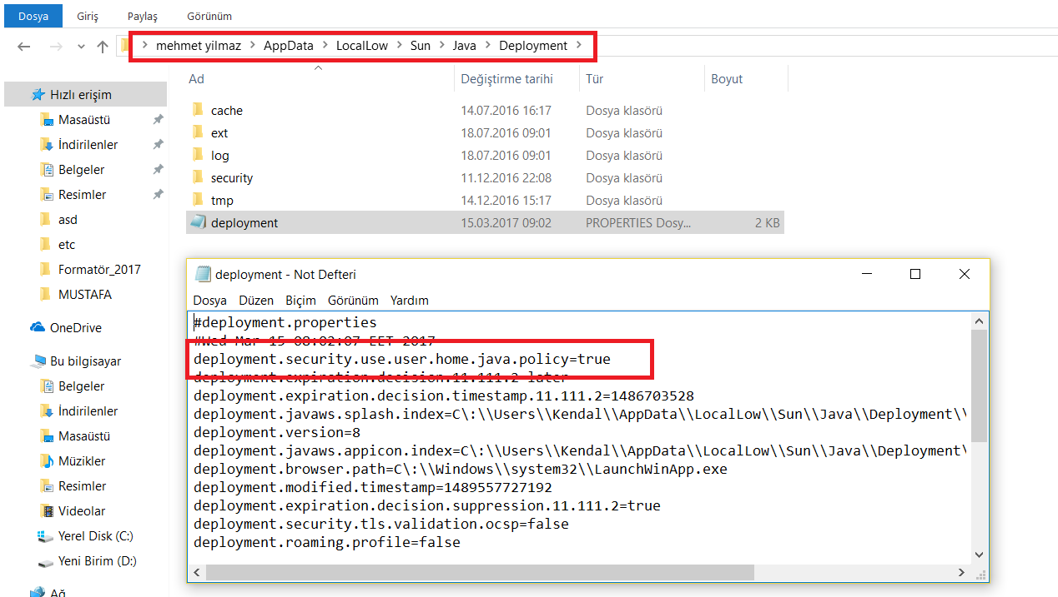
JAVAPOLICY dosyası varsa aşağıdaki adımları takip edip DEPLOYMENT dosyasını bulup not defteriyle açınız, işaretli satırın olduğunda emin olunuz.

Slide 10
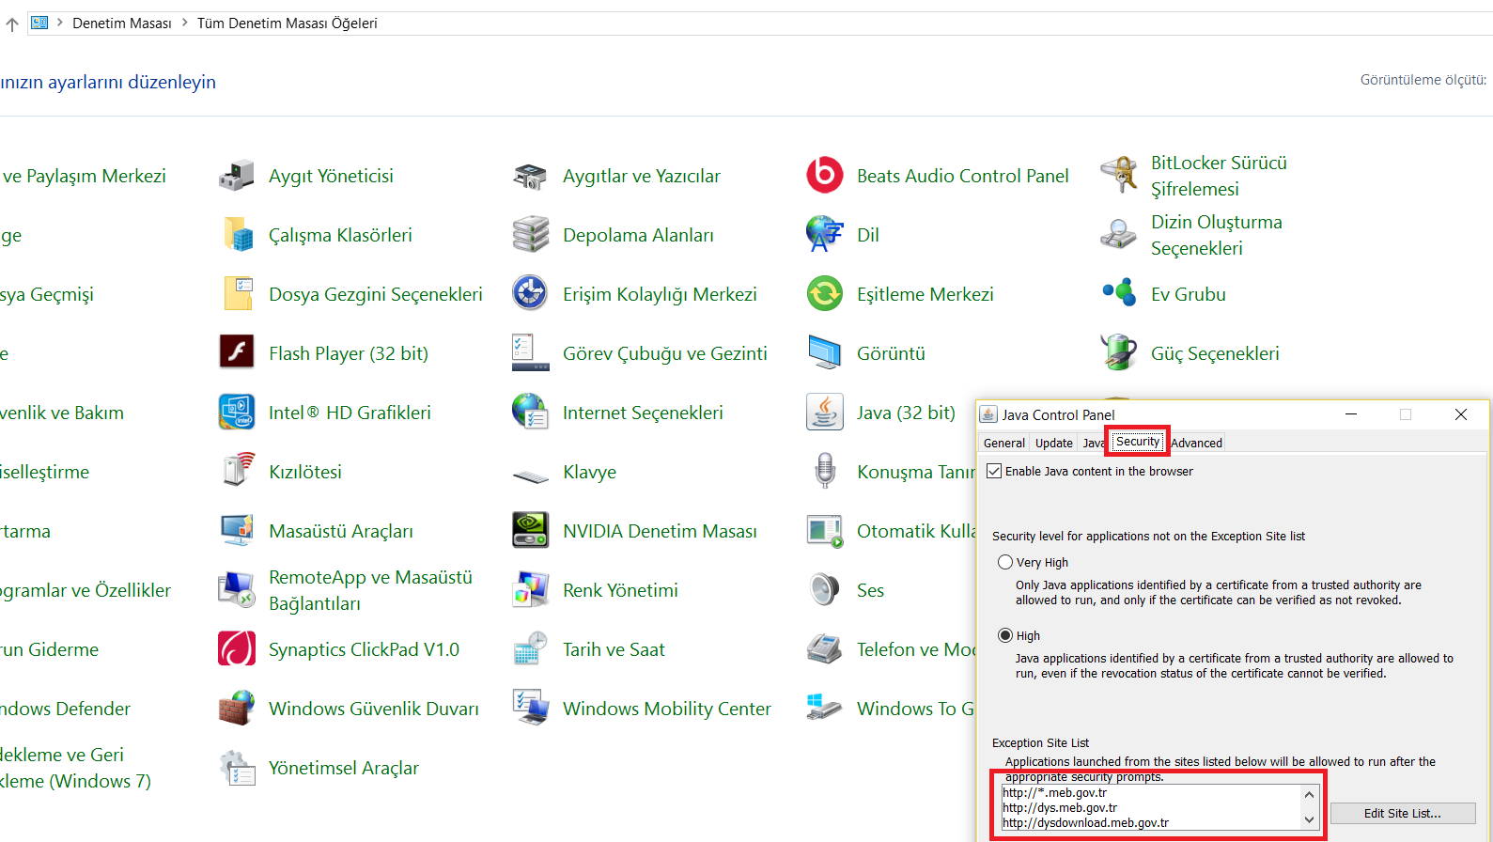
Denetim masasından JAVA’yı bulup tıklayın. SECURITY sekmesine gelin. İşaretli kısımların ekli olduğuna emin olun.

Slide 11
BAĞLAR İLÇE MİLLİ EĞİTİM MÜDÜRLÜĞÜ
Okullarda DYS kullanımı ile ilgili hizmetiçi eğitim yapılacaktır. Bunun dışında bilgilenmek amacıyla
http://www.webdeogren.com adresinden anlatım videolarına ulaşabilirsiniz.

